Slide 1

Název školy: Základní škola a Mateřská škola Kladno, Norská 2633
Autor: Mgr. Pavla Balejová
Název materiálu: VY_12_INOVACE_ČJS.1.Bal.13_Stromy
Datum: 10. 3. 2013
Ročník: první
Vzdělávací oblast: Člověk a jeho svět
Vzdělávací obor: Člověk a jeho svět
Název: Stromy
Číslo operačního programu: CZ.1.07/1.4.00/21.3489
Název projektu: UČÍME SE S RADOSTÍ
Anotace:
Prezentace slouží k procvičení znalostí o stromech v našich lesích. Žáci prvního ročníku určují názvy částí stromu a rozlišují některé listnaté a jehličnaté stromy. Rozhodují, které stromy opadávají. Přiřazují názvy ovocných stromů k plodům, které na nich rostou.

Slide 2




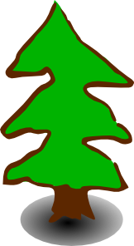


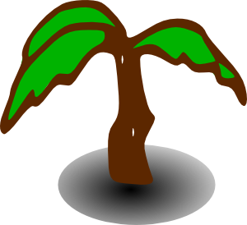
S
T
R
M
Y
O
Autorem materiálu a všech jeho částí, není-li uvedeno jinak, je Mgr. Pavla Balejová.

Slide 3

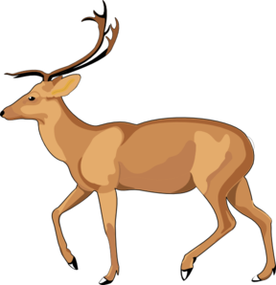
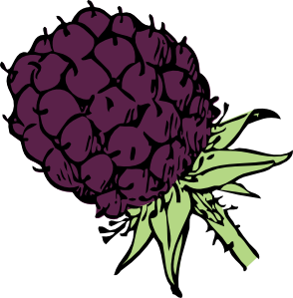

Zopakuj si základní informace o stromech.
Potom o lese vyprávěj sám.
Hodně stromů pohromadě tvoří les.
Lesy jsou důležité z mnoha důvodů.
Žijí v nich zvířata a rostou rostliny.
Jsou také zdrojem lesních plodů a hub.
V lesích těžíme tolik potřebné dřevo.
Do lesů chodíme odpočívat a nadýchat se čerstvého
vzduchu.
Lesy jsou totiž dárcem kyslíku.
Lesů si vážíme a nic v nich neničíme, nekřičíme
a neodhazujeme odpadky.

Slide 4
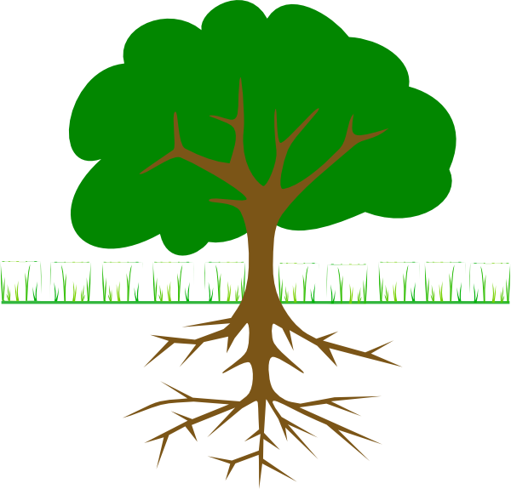
Pojmenuj správně jednotlivé části stromu.
kořeny
větve
kmen
koruna

Slide 5
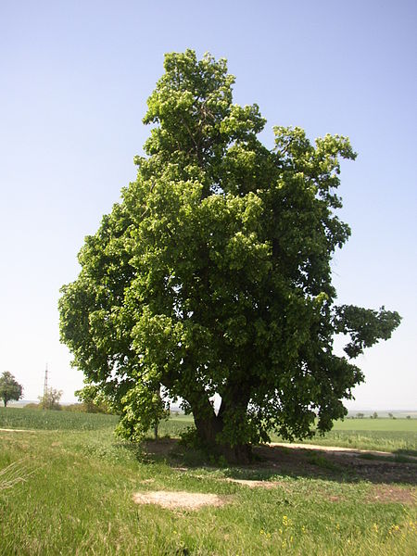
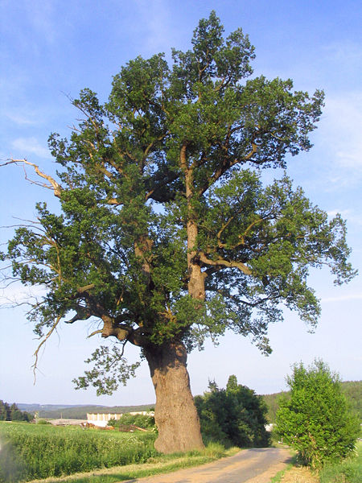
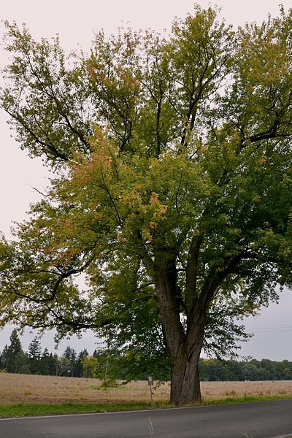
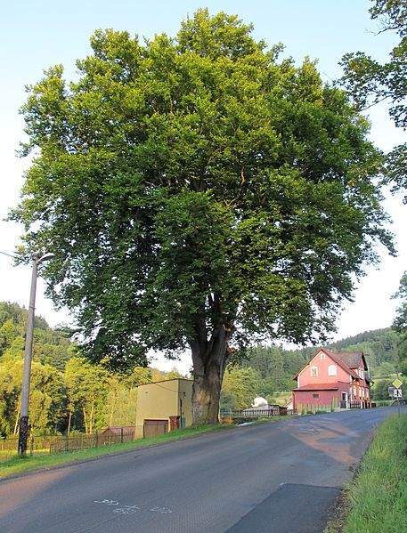
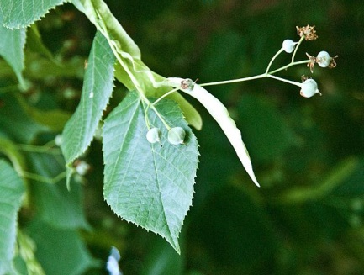
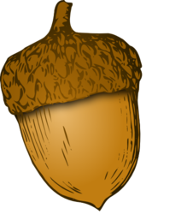
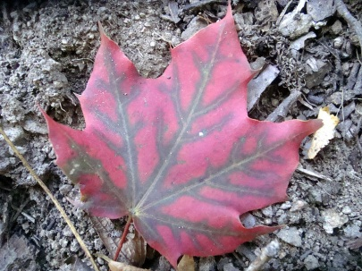
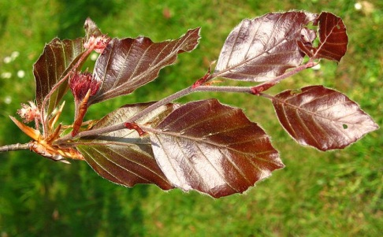
Přiřaď název listnatého stromu ke správnému obrázku.
Co se děje s listnatými stromy na podzim a v zimě?
buk
javor
dub
lípa

Slide 6
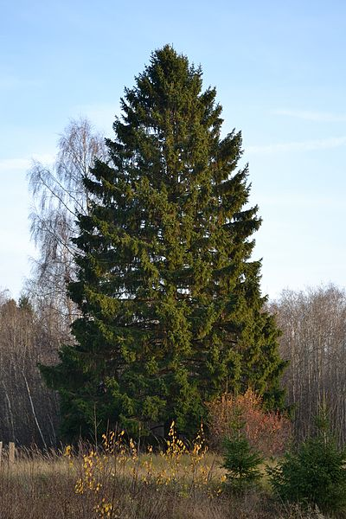
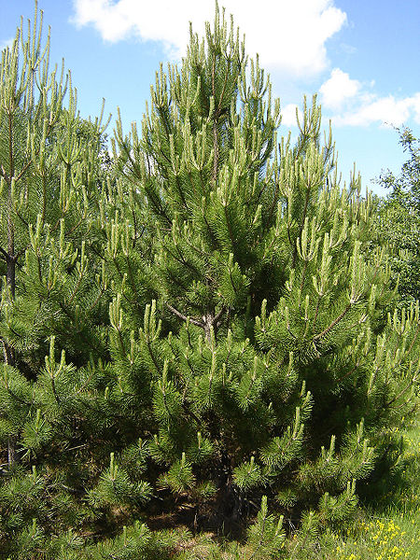
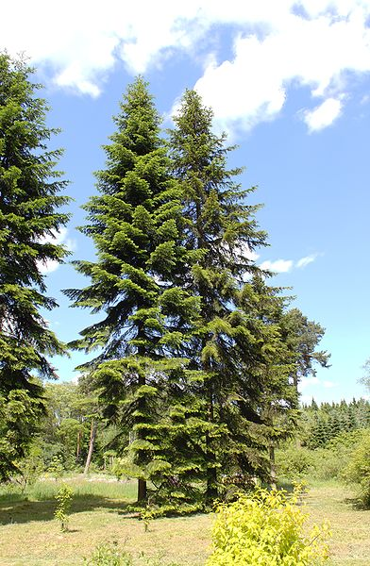
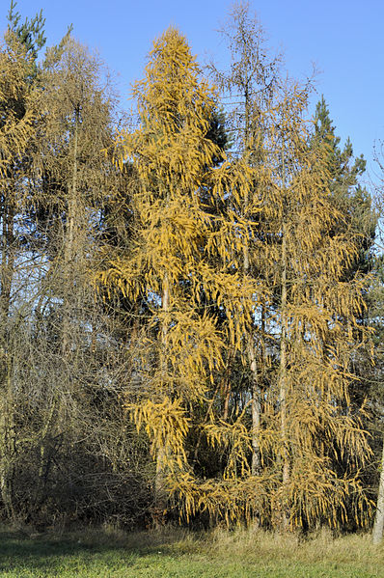
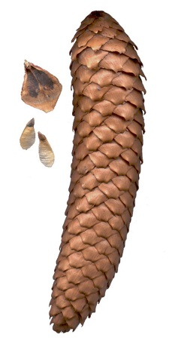
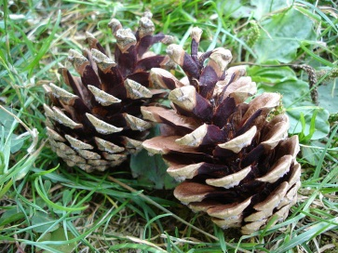
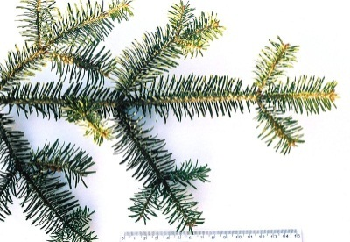
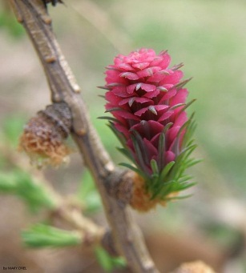
Přiřaď název jehličnatého stromu ke správnému
obrázku. Opadávají jehličnaté stromy na zimu?
Pokud ano, urči, který strom.
modřín
jedle
borovice
smrk

Slide 7
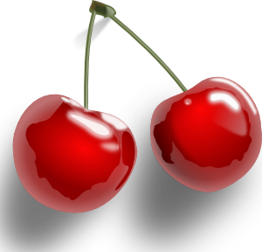
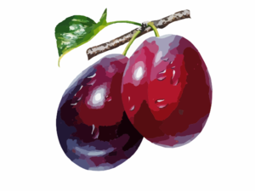
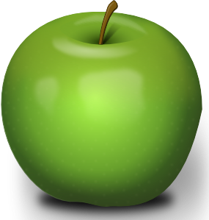
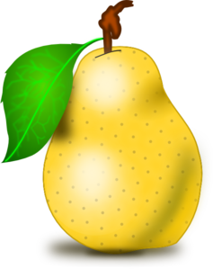
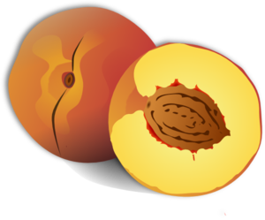
V zahradách a sadech rostou ovocné stromy.
Přiřaď název stromu k obrázku plodu,
který na něm roste.
jabloň
hrušeň
broskvoň
třešeň
švestka

Slide 8
Řešení:
Strana 4 – viz strana 9
Strana 5 – viz strana 10
Strana 6 – viz strana 11
Strana 7 – viz strana 12

Slide 9
Pojmenuj správně jednotlivé části stromu.
koruna
větve
kmen
kořeny

Slide 10
Přiřaď název listnatého stromu ke správnému obrázku.
Co se děje s listnatými stromy na podzim a v zimě?
lípa
dub
javor
buk

Slide 11
Přiřaď název jehličnatého stromu ke správnému
obrázku. Opadávají jehličnaté stromy na zimu?
Pokud ano, urči, který strom.
borovice
jedle
modřín
smrk

Slide 12
V zahradách a sadech rostou ovocné stromy.
Přiřaď název stromu k obrázku plodu,
který na něm roste.
třešeň
jabloň
švestka
broskvoň
hrušeň

Slide 13

Zdroje:
Uveřejněné odkazy [cit. 2013-03-10. Dostupné pod licencí Public domain na WWW:
usměvavé slunce http://www.clker.com/clipart-10030.html
mraky http://www.clker.com/clipart-25247.html
strom 1 http://www.clker.com/clipart-6472.html
strom 2 http://www.clker.com/clipart-6467.html
strom 3 http://www.clker.com/clipart-6470.html
strom 4 http://www.clker.com/clipart-6477.html
palma http://www.clker.com/clipart-6479.html
strom s kořeny http://www.clker.com/clipart-2525.html
jelen http://www.clker.com/clipart-antelope-1.html
stromy http://www.clker.com/clipart-trees-7.html
ostružina http://www.clker.com/clipart-blackberry-1.html
houba http://www.clker.com/clipart-10496.html
lípa http://commons.wikimedia.org/wiki/File:Vitov_Zizice_KL_CZ_Lipa_u_Vitova_098.jpg
lípa list http://commons.wikimedia.org/wiki/File:Lipa_list_i_plod.jpg
dub http://commons.wikimedia.org/wiki/File:Lomansk%C3%BD_dub_I..jpg
dub žalud http://www.clker.com/clipart-120980.html
javor http://commons.wikimedia.org/wiki/File:Jeni%C5%A1ovick%C3%BD_javor.jpg
javor list http://commons.wikimedia.org/wiki/File:Javor_ml%C3%A9%C4%8D_spadl%C3%BD_list.JPG
buk http://commons.wikimedia.org/wiki/File:Buk_nad_Becovem_(6).jpg?uselang=cs
buk listy http://cs.wikipedia.org/wiki/Soubor:Fagus_sylvatica_purpurea_leaves_01_by_Line1.jpg
smrk http://cs.wikipedia.org/wiki/Soubor:Kuusk_Keila-Paldiski_rdt_%C3%A4%C3%A4res.jpg
smrk šiška http://upload.wikimedia.org/wikipedia/commons/1/1c/Picea_abies_cone.jpg
borovice http://cs.wikipedia.org/wiki/Soubor:Pinus_nigra_young_tree_Bulgaria.jpg
borovice šiška http://cs.wikipedia.org/wiki/Soubor:Zapfen_im_Gras_2.jpg
jedle http://cs.wikipedia.org/wiki/Soubor:Abies_sibirica_HDR.jpg
jedle větvička http://cs.wikipedia.org/wiki/Soubor:Abies_alba_01.jpg
modřín http://commons.wikimedia.org/wiki/File:PP_Nad_Ml%C3%BDnem-mod%C5%99%C3%ADn_opadav%C3%BD.jpg
modřín květ http://commons.wikimedia.org/wiki/File:Strom_modrin_kvet.jpg
třešně http://www.clker.com/clipart-12578.html
jablko http://www.clker.com/clipart-14970.html
švestky http://www.clker.com/clipart-ws-plums-x.html
hruška http://www.clker.com/clipart-pear-6.html
broskev http://www.clker.com/clipart-peach.html
© Mgr. Pavla Balejová 2013

